Slide 1
Las partes del cuerpo/the body parts

Slide 2
La cabeza

Slide 3
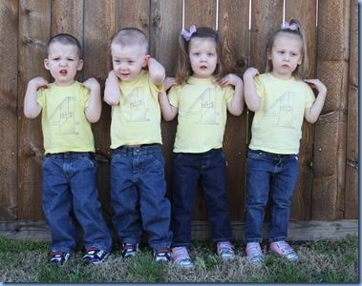
Los Hombros

Slide 4
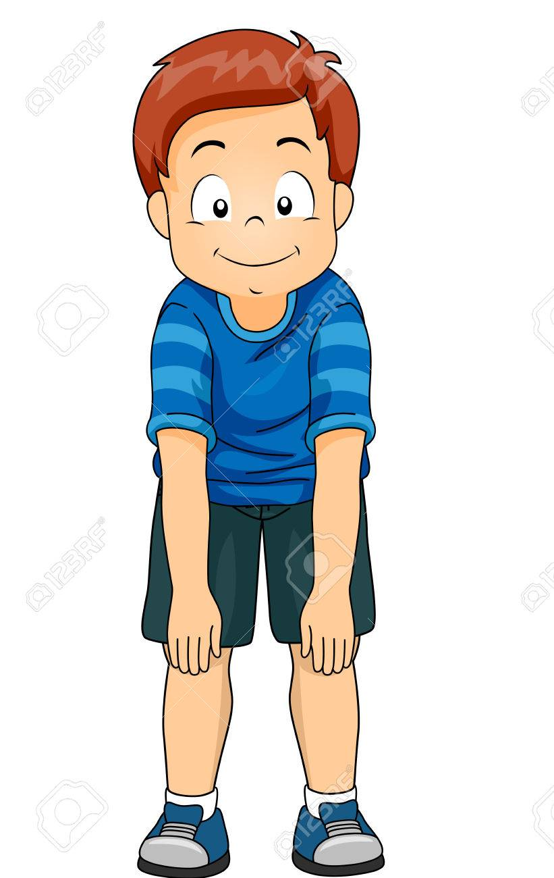
Las rodillas

Slide 5
Los pies

Slide 6
El estómago

Slide 7
Los ojos

Slide 8
Las orejas

Slide 9
La boca

Slide 10
La nariz

Slide 11
El pelo

Slide 12
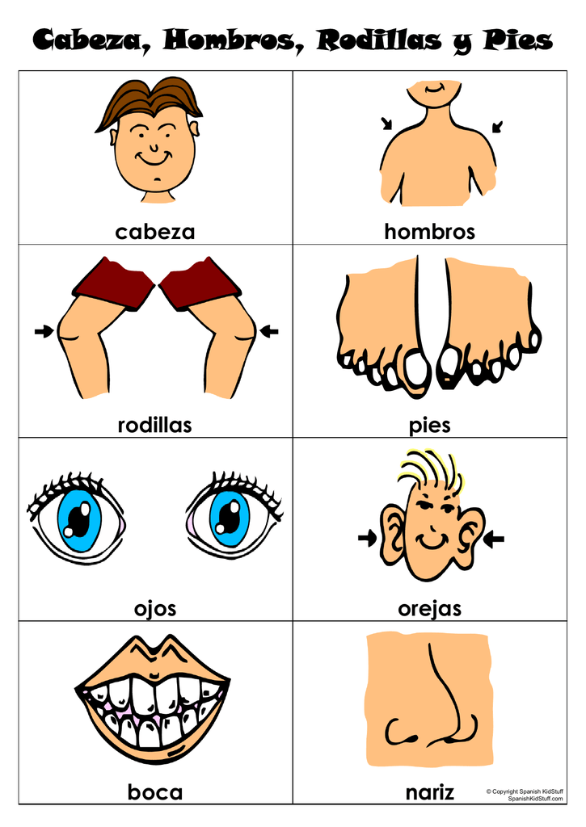

Slide 13
